Slide 1
«Роль муниципального сообщества учителей физики в организации опытно-экспериментальной работы и решении проблем материально-технического обеспечения»
Г.М.Попова методист МОУ МЦ «Раменский дом учителя»,
Г.Г.Никифоров с.н.с. Центра естественнонаучного образования института стратегии развития образования
РАО, к.п.н.
Москва, 22.08.2017г.

Slide 2
Особенности организации работы муниципального сообщества учителей физики в Раменском муниципальном районе Московской области
координационный центр по инновационному развитию образования МОУ МЦ «Раменский дом учителя»
командная работа
научно-методические связи в рамках совместных исследований сначала с ИСМО (институт содержания и методов обучения ) и ИСРО РАО
открытость инновациям и продолжение работы над удачными проектами
поддержка Комитета по образованию Администрации Раменского муниципального района

Slide 3
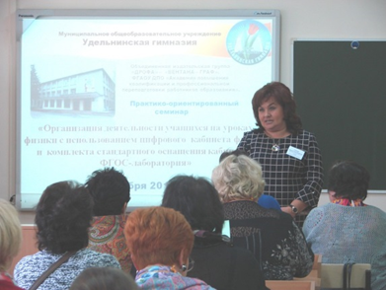
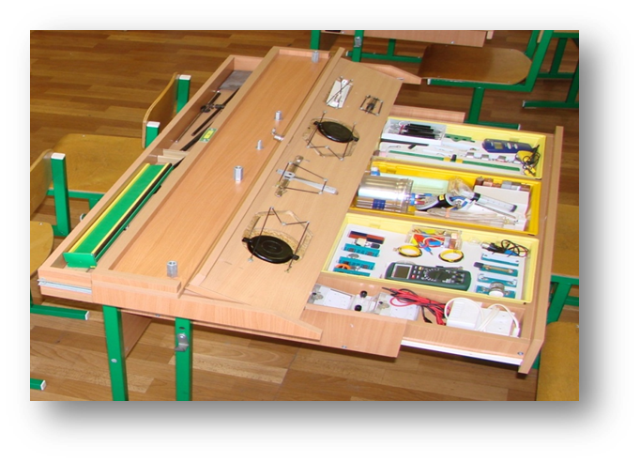
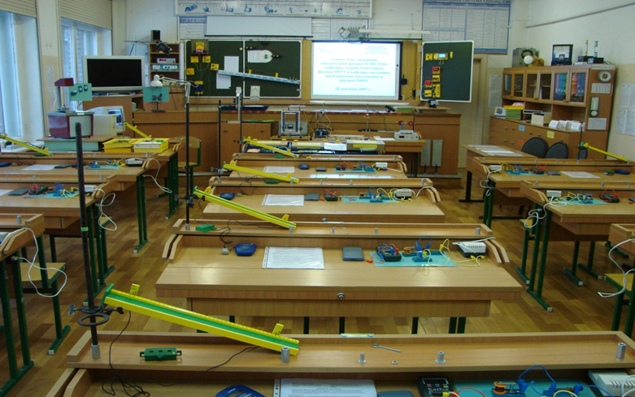
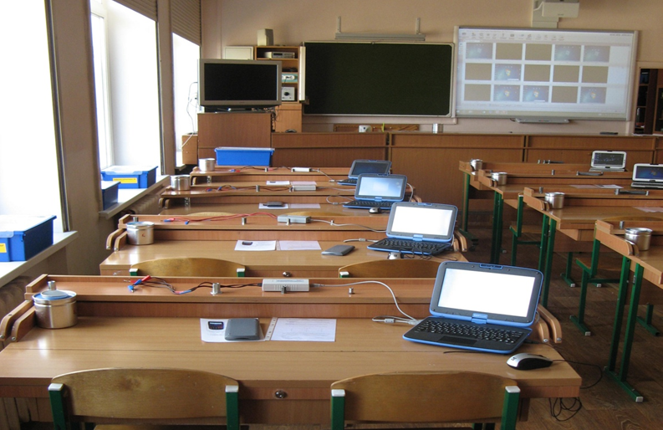
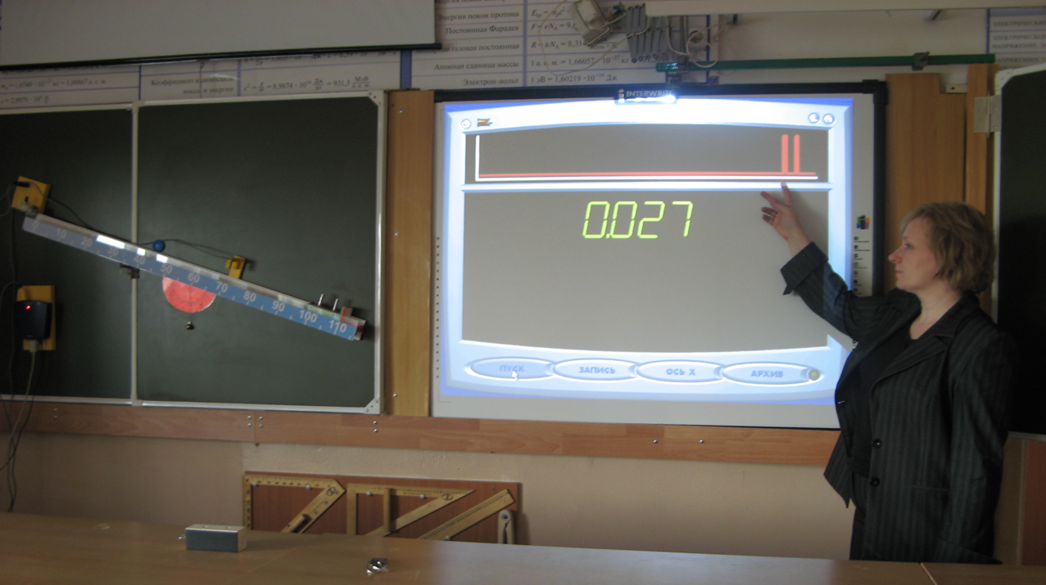
2002-2007. Практико-ориентированный проект в рамках Приоритетного национального проекта «Образование», подпрограмма «Кабинет физики».
Комитет по образованию Администрации Раменского муниципального района награжден золотой медалью ВВЦ.
МОУ Удельнинская гимназия-победитель РИП Модель цифровой школы».

Slide 4
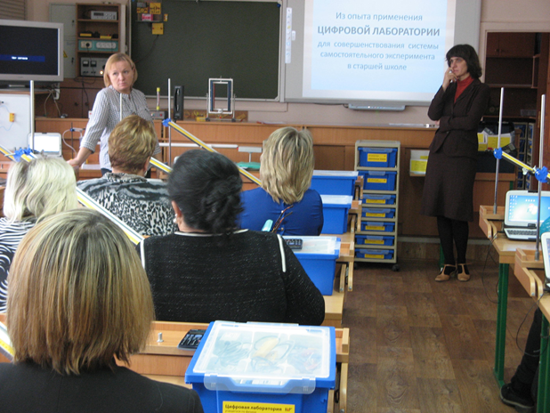
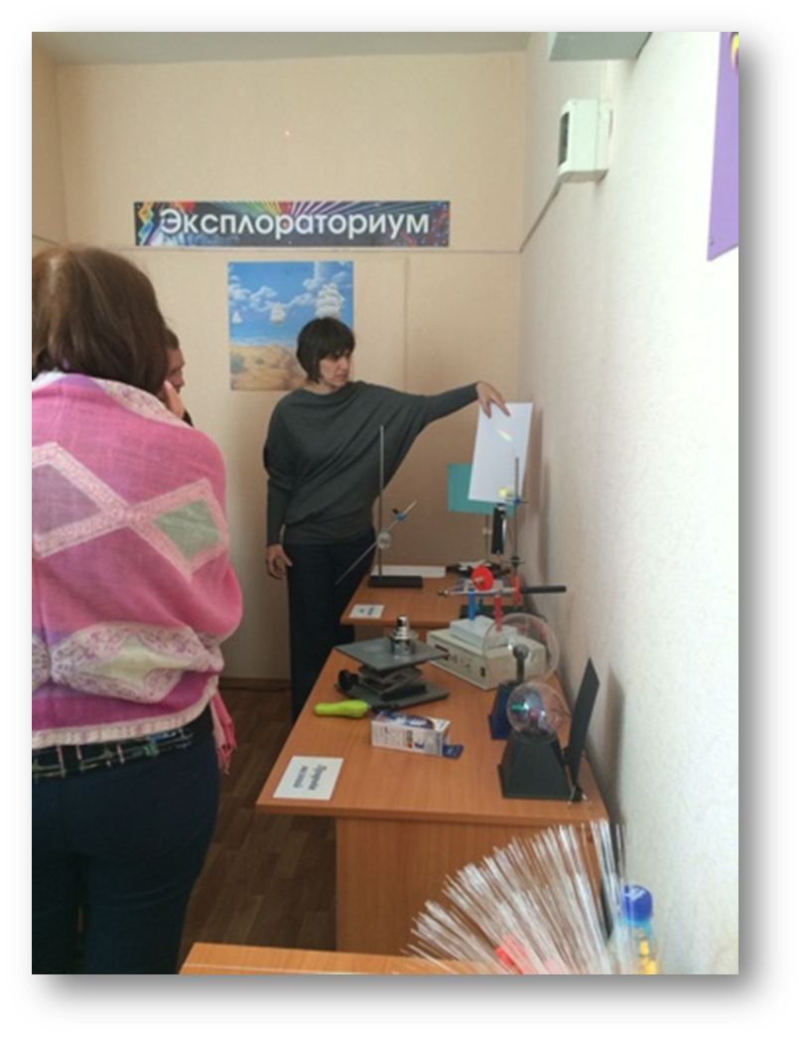
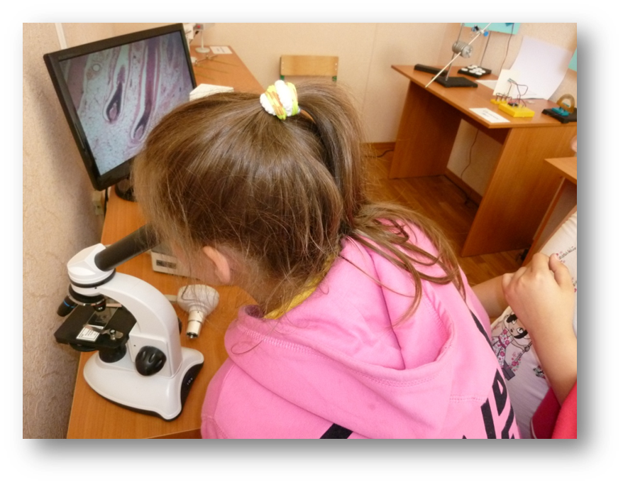
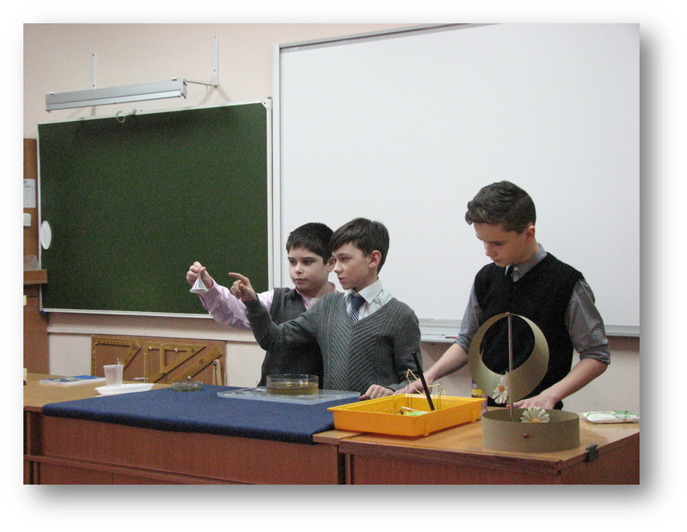
Продолжение проекта
Проведение на базе МОУ Удельнинской гимназии курсов тьюторов по работе с цифровыми лабораториями в Академии Социального Управления (АСОУ)
Разработка программы внеурочной деятельности для 5-6 классов на основе лаборатории «Научные развлечения»

Slide 5
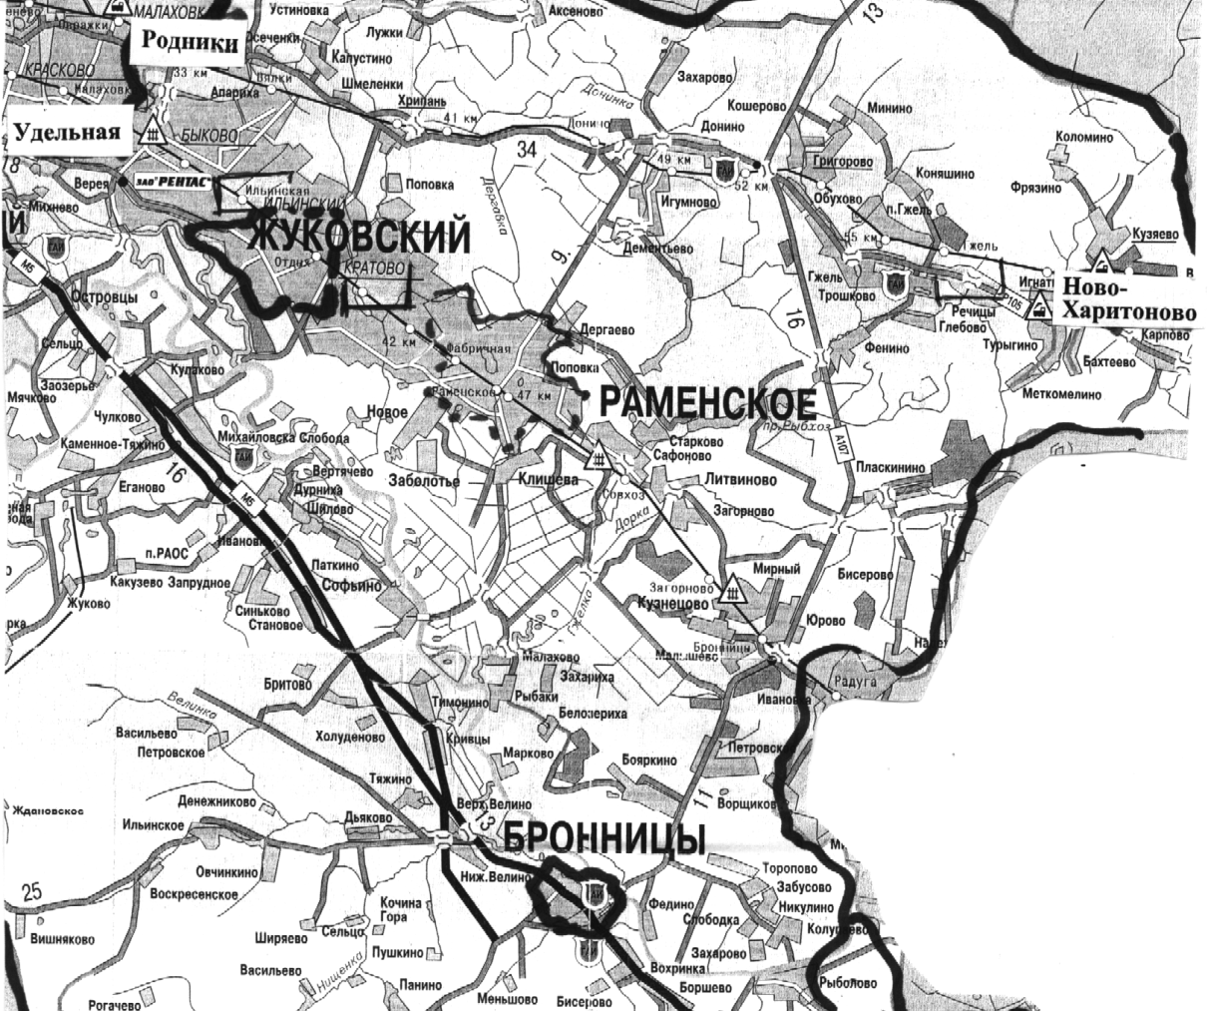
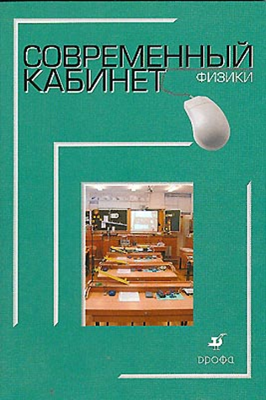
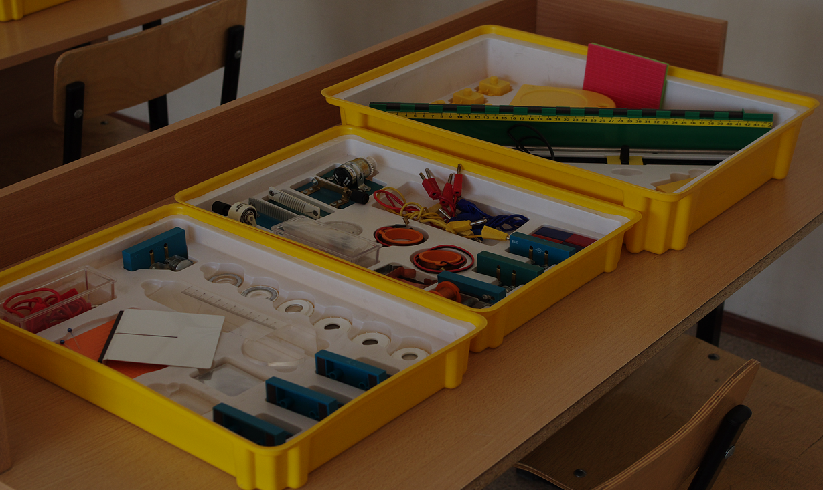
2004-2008. Совместное исследование ФИПИ, лаборатории дидактики физики ИСМО РАО и Раменского комитета по разработке и апробации технологии проверки уровня сформированности экспериментальных умений при Государственной аттестации.
создание модели Муниципальной сети диагностических центров.
оснащение школ современным оборудованием в рамках президентской инициативы «НАША НОВАЯ ШКОЛА».
технология проверки уровня сформированности экспериментальных умений внедрена в ОГЭ

Slide 6
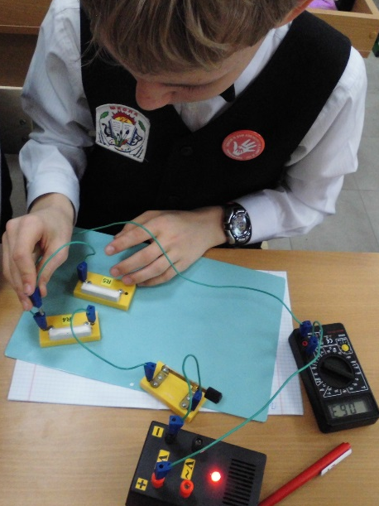
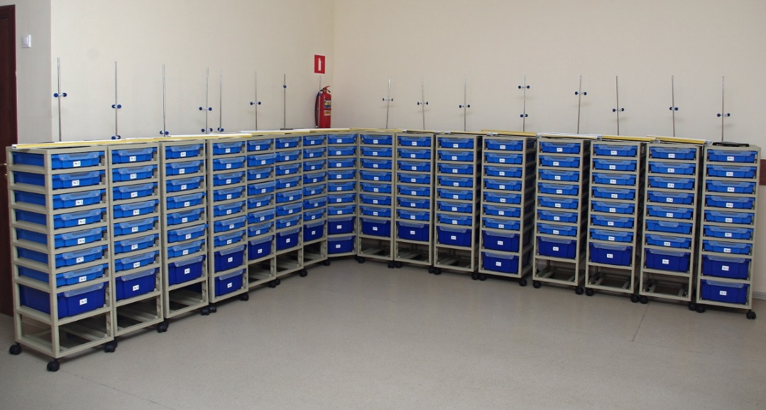
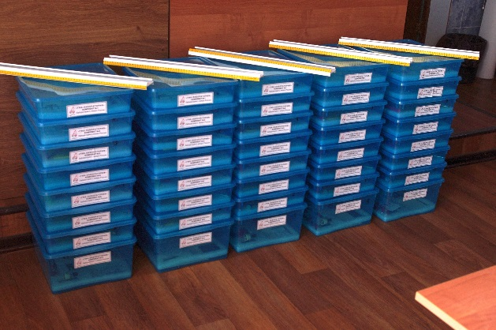
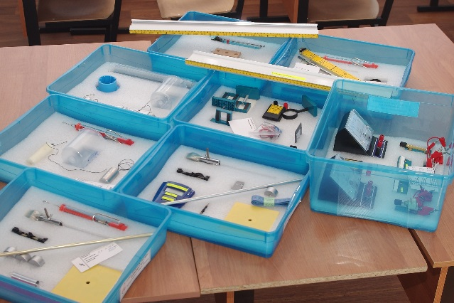
Продолжение проекта
Расширена Муниципальная сеть диагностических центров
В 2017 году район стал одной из площадок по апробации муниципальной системы ППЭ ОГЭ по физике
МОУ Раменская СОШ №9 - ППЭ на основе ФГОС-лаборатории самый большой в районе – 4 аудитории (60 человек)
МОУ Раменская СОШ №6 – ППЭ на основе комплектов оборудования для экзамена – оснащено 2 аудитории (30 человек)

Slide 7
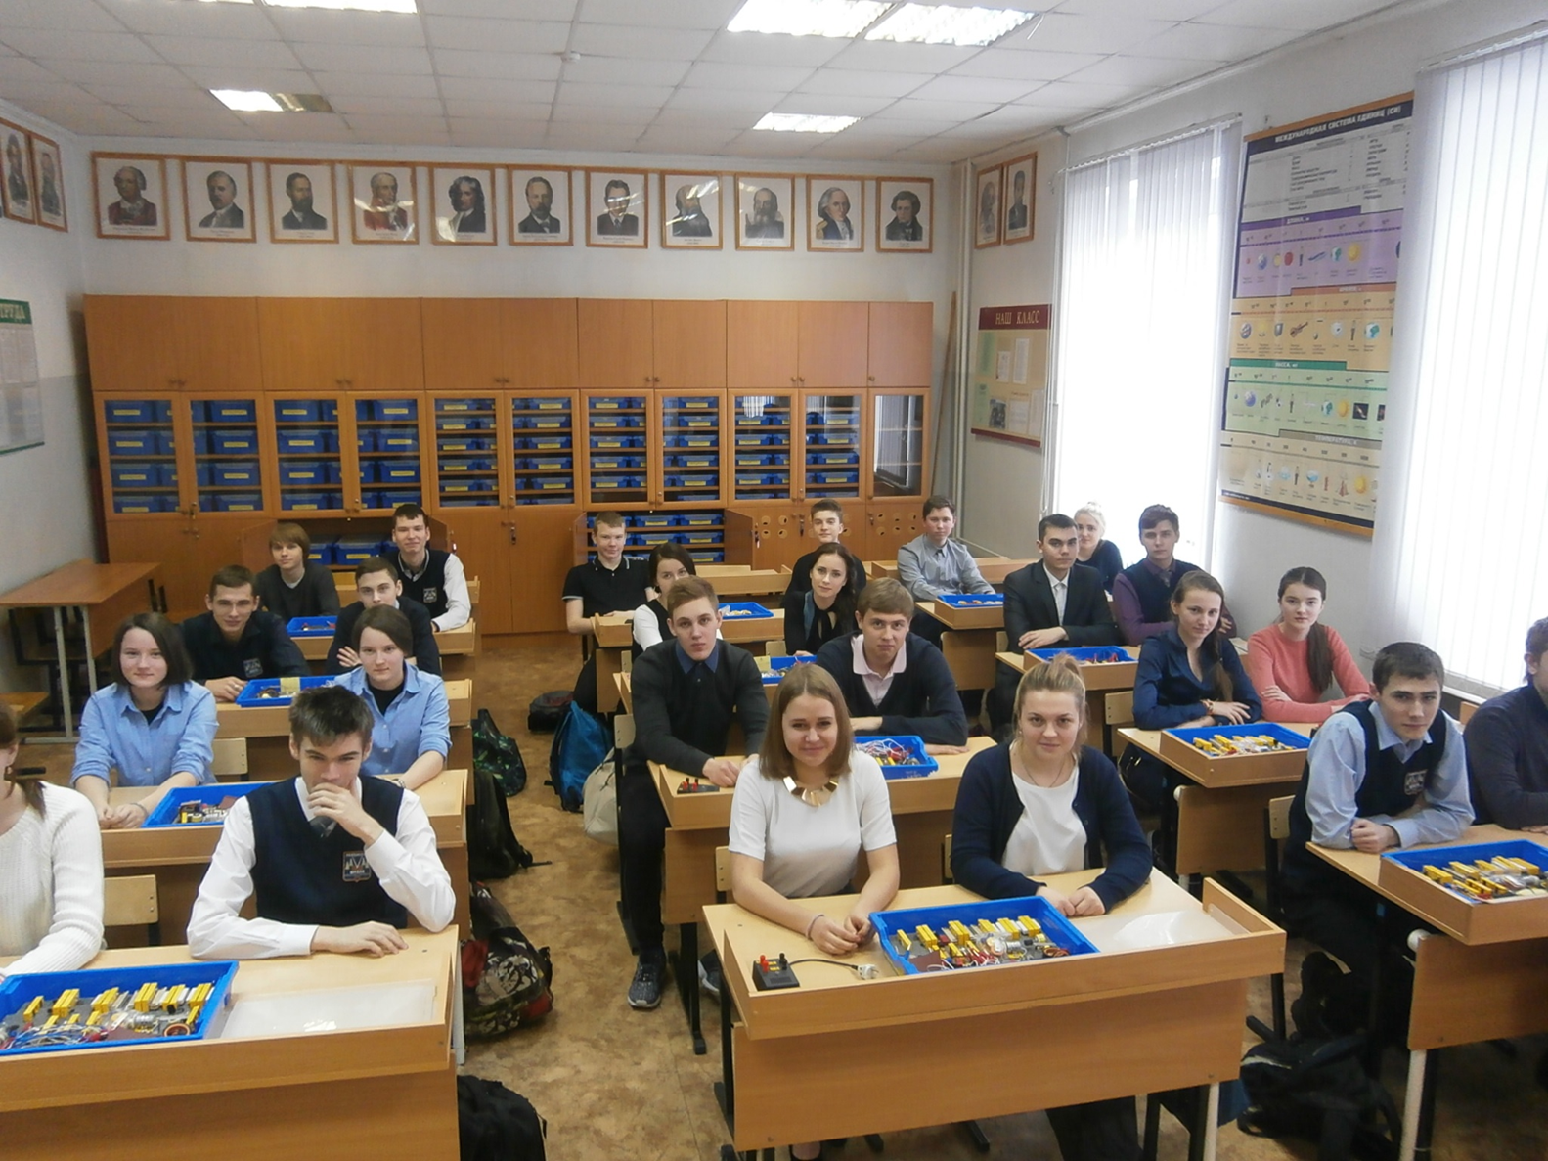
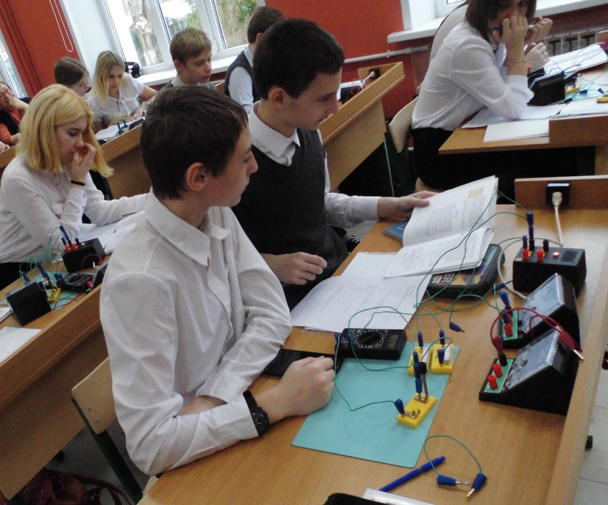
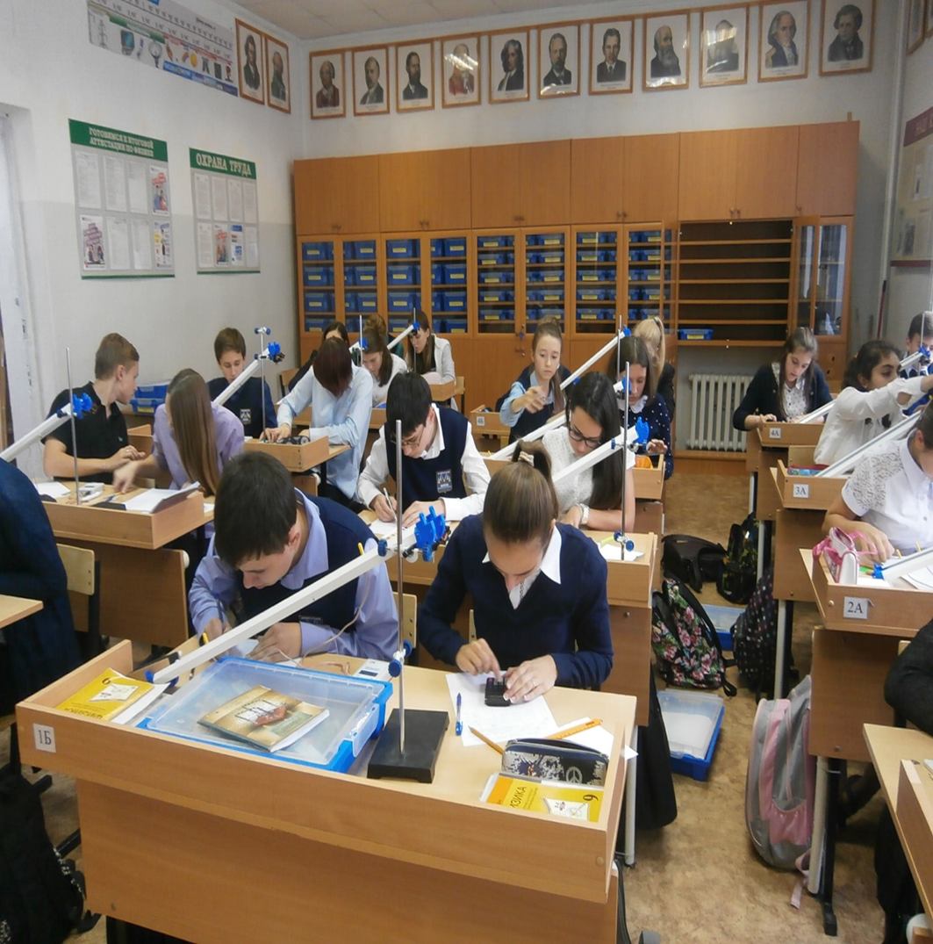
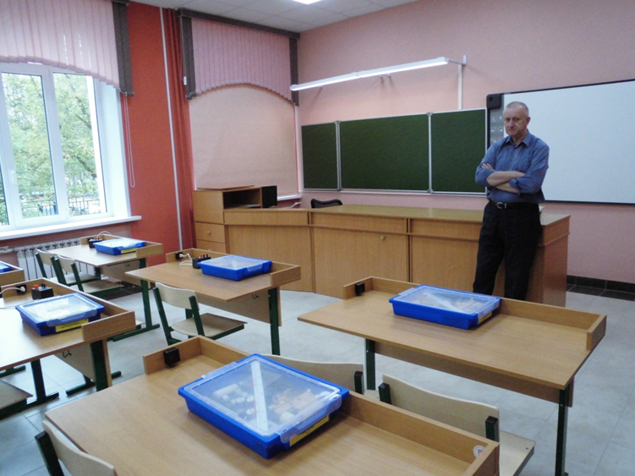
Продолжение проекта
Оснащение школ района ФГОС-лабораториями
На 2017год три муниципальных общеобразовательных учреждения оснащены полным комплектом ФГОС лаборатории

Slide 8
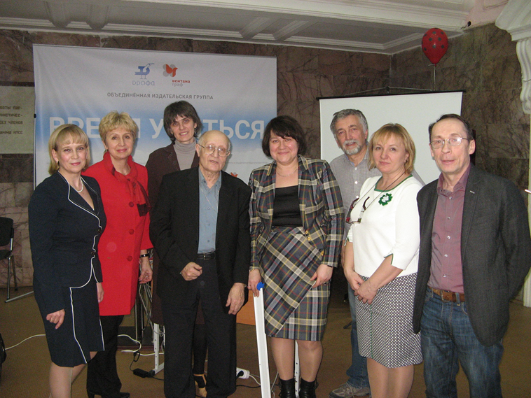
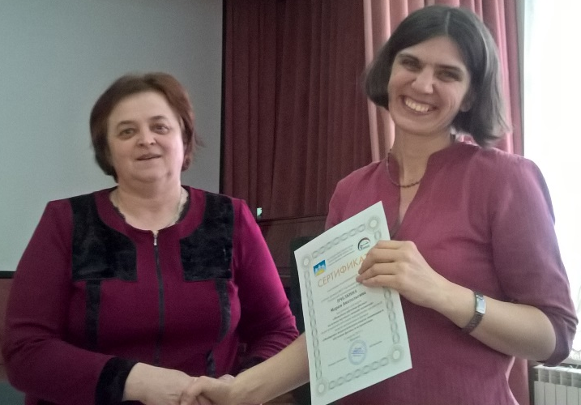
2009-2017. Совершенствование методики самостоятельного эксперимента по физике, апробация нового поколения оборудования для самостоятельного эксперимента и расширение его возможностей за счет межпредметных связей
Участие школ района в Днях физики ежегодных Марафонов учебных предметов с 2008 года.
Участие в региональных мероприятиях ассоциации педагогов Московской области «Учителя физики и математики»

Slide 9
2014-2015 г. Совместное исследование экспериментальных умений и естественнонаучной грамотности с Центром естественнонаучного образования Института стратегии развития образования РАО
Начато под руководством В.Г.Разумовского, А.Ю.Пентина и Г.Г.Никифорова
Приняли участие 50 учителей физики и 637 выпускников основной школы.
Подготовлены рекомендации для ОО по дооснащению кабинетов физики современным оборудованием, на основе которых подготовлено письмо Комитета по образованию в ОУ
Выявлены «точки роста» для совершенствования методики организации учебного процесса в формате ФГОС по предметам естественно-научного цикла

Slide 10
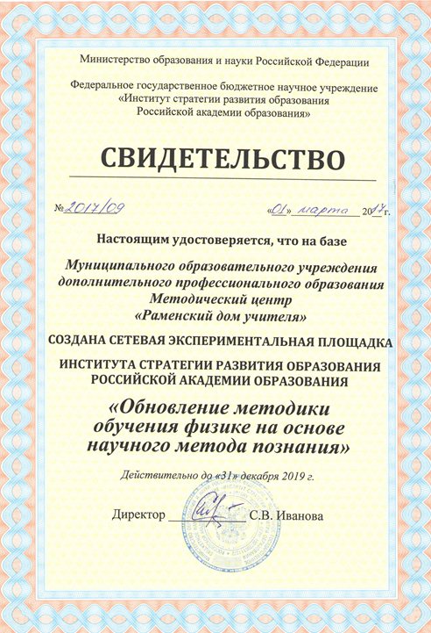
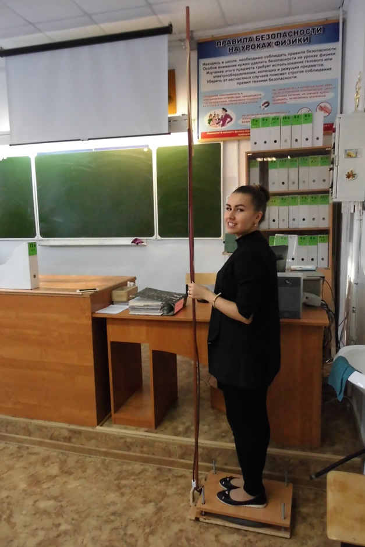
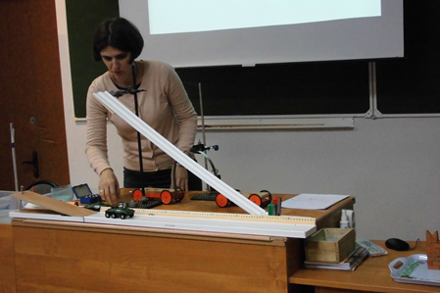
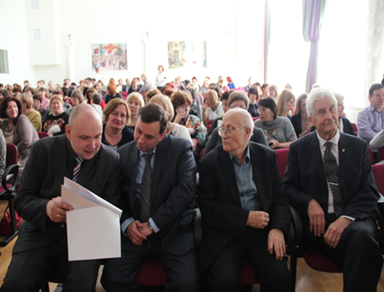
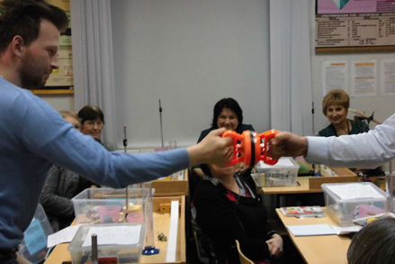
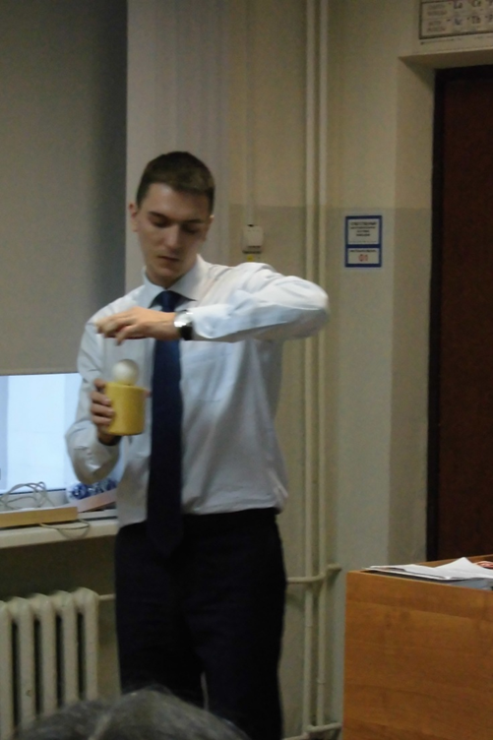
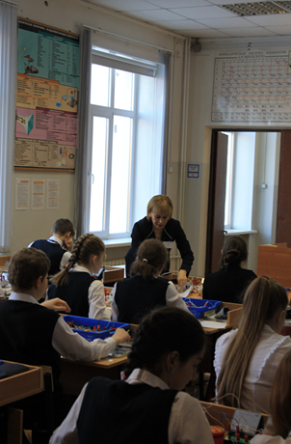
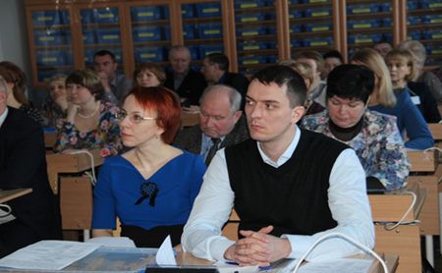
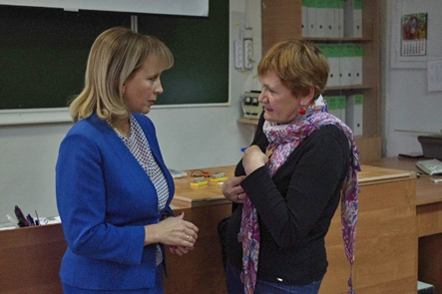
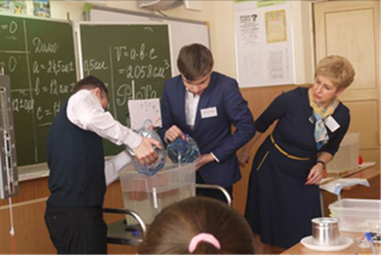
Продолжение проекта
Экспериментальная площадка ИСРО РАО «Обновление методики обучения физике на основе научного метода познания» до 2019г

Slide 11
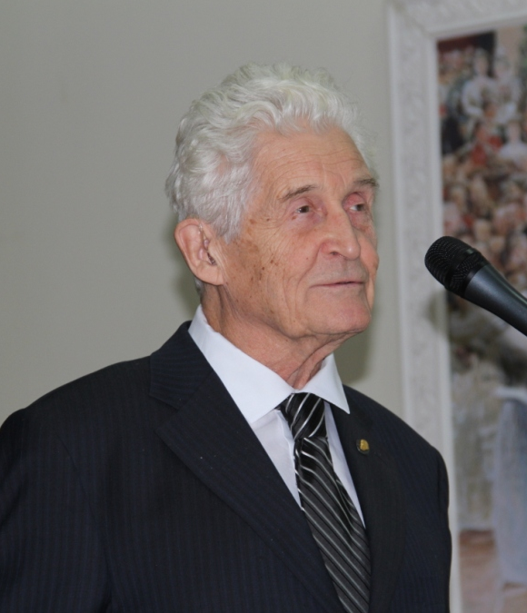
«Физика и дети – неиссякаемый источник моего творчества…»
В.Г.Разумовский

Slide 12
СПАСИБО ЗА ВНИМАНИЕ! ms.gmpopova@mail.ru 8(496)467-86-61

